Slide 1
Unidos en cristo
IGLESIA BAUTISTA GRACIA SOBERANA
16 de Octubre, 2016

Slide 2
Recapitulando clase anterior
La Iglesia es: Un rebaño de ovejas, un organismo, una institución, la esposa de Cristo, columna y baluarte de la verdad, pámpanos de la vid, una familia, un templo, el edificio de Dios, un pueblo, unos extranjeros y peregrinos, una nación santa real sacerdocio, la sal de la tierra, el Israel de Dios, etc.
¿Qué es la Iglesia?
Grupo de personas redimidas por Cristo y unidas a él individualmente. Que por esa unión están unidas a otras personas con un vínculo misterioso e indisoluble
¿Que es la Iglesia Local?
“La iglesia local es un grupo de cristianos que se reúne regularmente en el nombre de Jesús para confirmar y supervisar oficialmente la membresía mutua en Jesucristo y en su Reino a través de la predicación del evangelio y la práctica de los sacramentos” Jonathan Leeman

Slide 3
Recapitulando clase anterior
Dar a conocer la sabiduría de Dios
Anunciar las virtudes de Dios
A la Santidad
Anuncia las buenas nuevas
Agente de verdad en un sociedad relativa
Agente de gracia en el mundo
Hacer discípulos
¿Cuál es el propósito de la Iglesia?
Dar alabanza y gloria a Dios (Efesios 1:4-14)
Los unos a los otros
Amaos, prefiéranse, amonestaos, alentaos, servíos, recíbanse, etc.
Características de la Iglesia
Persevera en la doctrina, en la comunión y sacramentos. Oraban, eran llenos del E.S, hablaban la Palabra, eran sencillos, estaban unidos, tenían gracia abundante y tenían todo en común.

Slide 4
Confesión de fe 1689 cap.26
1. La iglesia católica o universal, que (con respecto a la obra interna del Espíritu y la verdad de la gracia) puede llamarse invisible, se compone del número completo de los electos que han sido, son o serán reunidos en uno bajo Cristo, su cabeza; y es la esposa, el cuerpo, la plenitud de aquel que llena todo en todos.
3. Las iglesias más puras bajo el cielo están sujetas a la impureza y al error, y algunas se han degenerado tanto que han llegado a ser no iglesias de Cristo sino sinagogas de Satanás. Sin embargo, Cristo siempre ha tenido y siempre tendrá un reino en este mundo, hasta el fin del mismo, compuesto de aquellos que creen en él y profesan su nombre.
14. Puesto que cada iglesia, y todos sus miembros, están obligados a orar continuamente por el bien y la prosperidad de todas las iglesias de Cristo en todos los lugares, y en todas las ocasiones ayudar a cada una dentro de los límites de sus áreas y vocaciones, en el ejercicio de sus dones y virtudes, así las iglesias, cuando estén establecidas por la providencia de Dios de manera que puedan gozar de la oportunidad y el beneficio de ello, deben tener comunión entre sí, para su paz, crecimiento en amor y edificación mutua.

Slide 5
Iglesias locales imperfectas
3. Las iglesias más puras bajo el cielo están sujetas a la impureza y al error, y algunas se han degenerado tanto que han llegado a ser no iglesias de Cristo sino sinagogas de Satanás. Sin embargo, Cristo siempre ha tenido y siempre tendrá un reino en este mundo, hasta el fin del mismo, compuesto de aquellos que creen en él y profesan su nombre.
Han perdido la naturaleza para la cuañ fueron llamadas.. Ojo
¿Qué es apostatar? Colocarse fuera… de la Fe
LAS IGLESIAS LOCALES PUEDEN PECAR | LAS IGLESIAS LOCALES PUEDEN APOSTATAR
1 Corintios 1:11 (Contiendas) | Apocalipsis 2:5 (Éfeso: Dejó primer Amor)
1 Corintios 5:1 (Fornicación en medio de la Iglesia) | Apocalipsis 3:1 (Sardis: Iglesia muerta)
1 Corintios 11:17-19 (Divisiones) | Contraposición a 1 Timoteo 3:14-15
3 Juan 9- 10 (Influencia de Diótrefes)

Slide 6
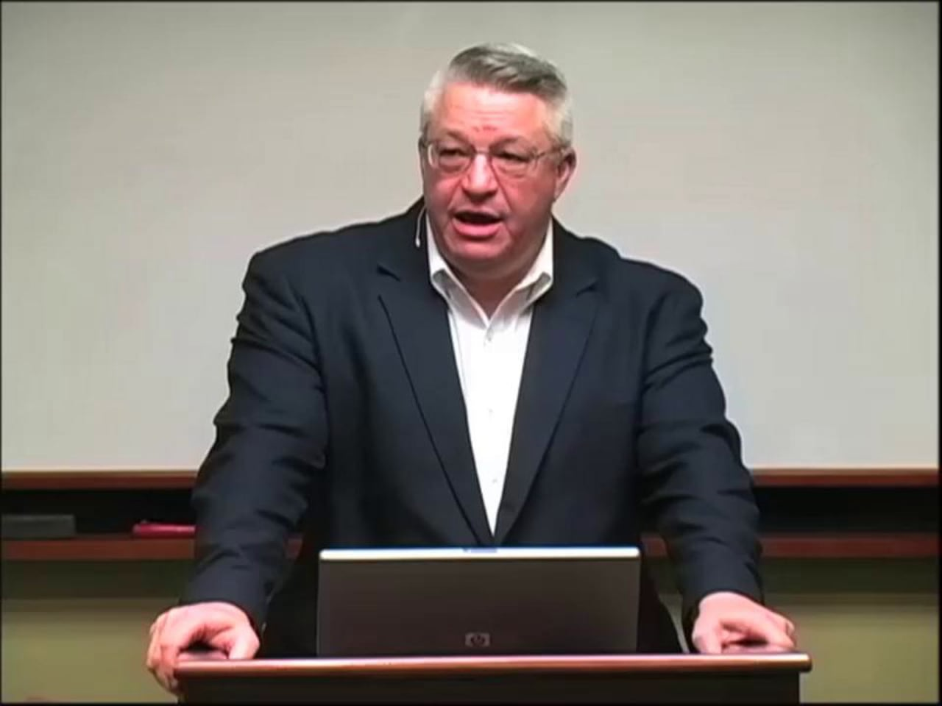
¿Cristo vino por una denominación?
Recordemos que es la Iglesia: Grupo de personas (pueblo) redimidas por Cristo y unidas a él individualmente. Que por esa unión están unidas a otras personas con un vínculo misterioso e indisoluble
Cesar guzman y torre de babel.
“La Iglesia es invisible porque no puede ver directamente la obra del E. S que une una persona a Cristo. Es invisible porque no podemos juzgar perfectamente la verdad de la gracia de otra persona. Es invisible porque la Iglesia como un todo no es aun una realidad terrenal perfecta. Las iglesias visibles son sólo manifestaciones imperfectas y parciales de la misma”
Samuel E. Waldron

Slide 7
Relaciones fraternales
Union
John Gresham Machen
A través de los años muchos hombres Reformados han puesto en duda el provecho de disfrutar de estrecha comunión entre metodistas, bautistas, luteranos, etc., que no sostienen el sistema de la doctrina Reformada.
“”No, hermanos míos, honestamente no corremos el riesgo de perder nuestra verdadera comunión cristiana con nuestros hermanos de otras comuniones, si nos atenemos a nuestra promesa de ordenación….”
Aun Calvino con los luteranos
14. Puesto que cada iglesia, y todos sus miembros, están obligados a orar continuamente por el bien y la prosperidad de todas las iglesias de Cristo en todos los lugares, y en todas las ocasiones ayudar a cada una dentro de los límites de sus áreas y vocaciones, en el ejercicio de sus dones y virtudes, así las iglesias, cuando estén establecidas por la providencia de Dios de manera que puedan gozar de la oportunidad y el beneficio de ello, deben tener comunión entre sí, para su paz, crecimiento en amor y edificación mutua.
Pared divisoria…
Comunicación entre iglesias de judea Galatas 1:22
Laodicea y colosas en Colosenses 4:16
Relaciones fraternales en Iglesias Locales | Base Bíblica
Amor entre discípulos de Cristo | Juan 13:34 - 35
Un llamado a estar unidos en Cristo | Juan 17:11
Unidad de la Fe siguiendo la verdad en Amor | Efesios 4:11-16
Recibir a hermanos de Iglesias locales | Romanos 16:1-3
Ayuda entre Iglesias | Romanos 15:26
Cooperación mutua | Colosenses 4:16

Slide 8
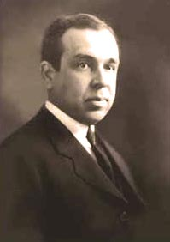
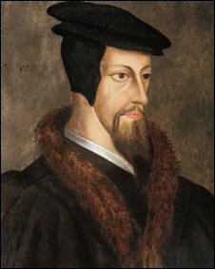
ejemplos
J. Gresham Machen predicó en el Instituto Bíblico Moody, la Conferencia Bíblica de Montrose, Calvary Baptist Church en la ciudad de Nueva York , la escuela Teológica de verano (Winona Lake, IN) , la Alianza de la Biblia,, la Iglesia Evangélica de Irlanda, los fundamentalistas de Filadelfia, etc.
Juan Calvino, autor de confesiones y catecismos Reformados y el padre espiritual de todas las confesiones presbiterianas, deseaba una unión entre luteranos y calvinistas a pesar de diferencias significativas en cuanto a la Santa Cena.

Slide 9
¿Cuándo romper la comunión con otra iglesia local?
Causas | Base Bíblica
Cuando se exponga un evangelio diferente | Gálatas 1:8-10
De aquellas iglesias que causen divisiones | Romanos 16:17; Tito 3:10
Iglesias que promuevan a falsos profetas | 1 Juan 4:1-3 2 Timoteo 3:1-5
No recibir a aquellos que no perseveran en la doctrina de Cristo | 2 Juan 9-10
2 Co 6:14 No os unáis en yugo desigual con los incrédulos; porque ¿qué compañerismo tiene la justicia con la injusticia? ¿Y qué comunión la luz con las tinieblas?
Estamos posicionalmente separados
Base…
Catolicos.. Confesiones …
Una sola denominación

Slide 10
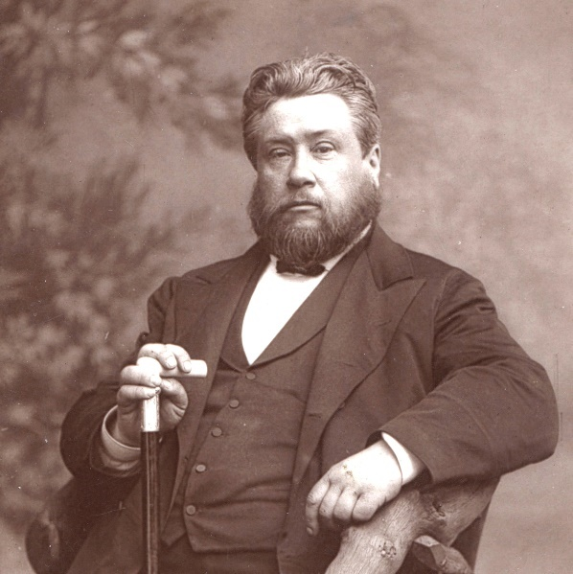
Algunos ejemplos
Union bautista y asociasion bautista de londres
La reunión de oración devaluada
2) Los minitros frecuentaban el teatro
Los periodocos y revistas de la escuela liberal no estaban respetando las verdades de las escrituras
Los ministros carecían de sana doctrina
Tres revistas anglicanas lo apoyaron y una que era su enemiga
La espada y la cuchara teología liberal.
Darwinismo
Parker Spurgeon teatro
“Para que yo no pueda poner en ridículo mi testimonio me he desligado yo mismo de los que yerran en la fe, y aun de aquellos quienes se asocian con ellos” (Metropolitan Tabernacle Pulpit 1888, Nro. 2047)
Tambien contra el arminianismo John Wesley detesto muchas de las doctrinas que predico, para el hombre en si tengo una reverencia no inferior a la de un wesleyano. No a los hombres sino a los conceptos que han abrazo. El arminianismo oscurece la gracia.
En la Espada y la Cuchara, escribió: “No puede haber compromiso: no podemos sostener la inspiración de la Palabra y, sin embargo, rechazarla; no podemos creer en la expiación y sin embargo negarla; no podemos sostener la doctrina de la caída y, sin embargo hablar de la evolución de la vida espiritual de la naturaleza humana; no podemos reconocer el castigo de los impenitentes y, sin embargo, aceptar la “más amplia esperanza”. Tenemos que elegir un camino o el otro.

Slide 11
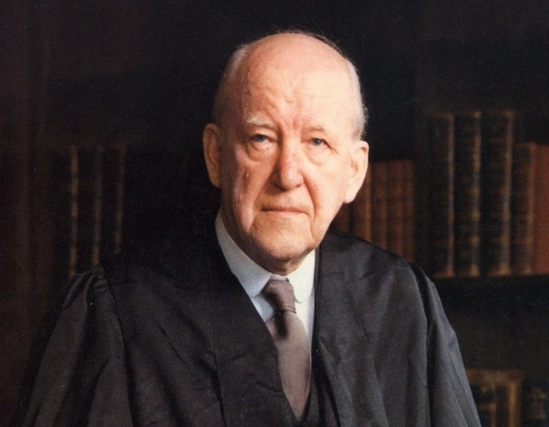
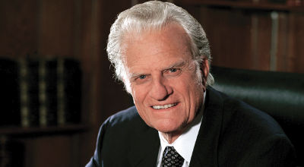
Algunos ejemplos
Dr. Lloyd-Jones rechazó trabajar con Billy Graham. En el año de 1963 el evangelista le pidió al Dr. Lloyd-Jones presidir el primer Congreso Mundial de Evangelismo.
El Dr. Lloyd-Jones le dijo a Billy Graham que si él cesaba de invitar a liberales y católicos romanos en su plataforma, y desechaba el sistema de invitaciones al altar (conocido como decisionismo), entonces él lo apoyaría y presidiría el Congreso. Graham persistió en estos puntos por lo que Lloyd – Jones declino trabajar con él.

Slide 12
Parámetros de comunión fraternales
El Evangelio
Sola Scriptura
Elección Incondicional
Perseverancia de Los Santos
Gracia Irresistible
Expiación Limitada
Depravación Total
Barreras tan altas
Dones
Escatologia
Bautismo
Gobierno de la iglesia
Alabanza

Slide 13
Consejo e independencia entre iglesias locales
Observación de otros pastores
Gálatas 2:2
Pablo se reúne en privado para hablar sobre el evangelio que predica entre los gentiles.
Proverbios 3: 5- 7
No ser sabios en nuestra propia opinión
Proverbios 12:15 obedecer al consejo es sabio
1 corintios 7:25, 35 y 40
Opinion sobre la soltería y el matrimonio , pero no tiene poder para obligar a nadie.
2 cotintios 1:24 no nos enseñoreamos de vosotros sino que colaboramos
15. En casos de dificultades o diferencias respecto a la doctrina o el gobierno de la iglesia, en que las iglesias en general o una sola iglesia están preocupadas por su paz, unión y edificación; o uno o varios miembros de una iglesia son dañados por procedimientos
disciplinarios que no coincidan con la verdad y al orden, es conforme a la voluntad de Cristo que muchas iglesias que tengan comunión entre sí, se reúnan a través de sus representantes para considerar y dar su consejo sobre los asuntos en disputa, para informar a todas las iglesias involucradas. Sin embargo, a los representantes congregados no se les entrega ningún poder eclesiástico propiamente dicho ni jurisdicción sobre las iglesias mismas para ejercer disciplina sobre cualquiera de ellas o sus miembros, ni para imponer sus decisiones sobre ellas o sus oficiales.

